Slide 1
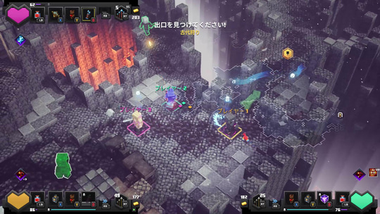
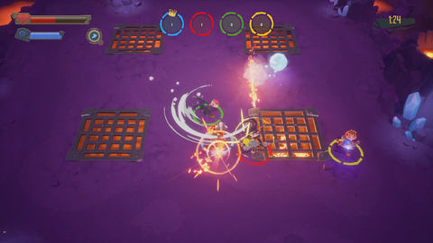
ハクスラ企画書

Slide 2
ハクスラ要素を盛り込んだパーティゲーム
斜め見降ろし視点ステージクリア方式のハクスラパーティゲーム
様々なお題が出されるのでクリアしていく
初期装備の違う4キャラから選択(装備以外は同じ性能)全員が同じキャラを選択可能
途中でまったく違う装備に変えることも可能
クリア時アイテムとステージで拾えるアイテム(装備)でプレイヤーを強化していく
操作は移動と攻撃、ジャンプ、道具の使用

Slide 3
要素
課されるお題は目的地到達、敵のせん滅、アイテム収集、目標の防衛、一定時間生存など
お題毎の時間を短くしいろんなお題をあそんでもらう。1お題10~30秒、1プレイ最大10~20ステージ程度を想定
後半程難易度とアイテムの質を上げることで難易度調整
装備は武器(攻撃方法など)、防具(防御や移動速度など)、道具(ステータスバフや特殊な攻撃方法など)
装備それぞれに得手不得手を作ることでパーティ内で役割分担ができるようにもする
例えば攻撃力が上がるが防御力(体力)が下がる装備は戦闘系では強いが生存系などでは弱いなど
クリア時のアイテムは提示されたアイテムの中から選び取る方式。いらない場合は取らないこともできる
1人プレイ時は4個まで獲得、4人プレイ時には1人1個獲得のようにソロの利点を作る
死亡者がいる場合生存者でアイテムを分け合う(4人プレイ時3人死んだ場合残った一人が4つ獲得。1P優先)
クリア時のアイテムよりステージでのランダムドロップアイテムの性能を強くすることにより
クリアを優先するかアイテムを取りに行くかという選択肢をつくる

Slide 4
要素の深堀
ステージ1
ゲーム内での動きは
右のフローチャートを想定
アイテム獲得画面
ステージ2
アイテム獲得画面
最終ステージ

Slide 5
要素の深堀
お題の出し方はメイドインワリオをイメージ
目的地到達：時間内に目標地点到達。マリオ3Dワールドのミステリーボックスをイメージ
せん滅：フィールドに出てきた敵を全部倒す。時間制限なし。レディセットのマップが小さい版をイメージ
アイテム収集：時間内にマップに落ちているアイテムを回収しゴールに運ぶことでクリア。
拠点の防衛：タワーディフェンス方式で一定時間守りきることでクリア。
一定時間生存：パターン1は大量の敵から生き延びる。ヴァンサバをイメージ
パターン2は隕石などのギミックから生き延びる。マリオパーティをイメージ
難易度調整は敵の攻撃力やギミックの頻度、アイテムの集める数で調整
装備は武器1防具1道具2を想定。4つ獲得に意味を持たせる。
装備の得手不得手をはっきりさせる。近接武器遠距離武器や防御重視速度重視など。
道具は使用系(爆弾や魔法)とアクセ系(各種性能アップ)を想定。
使用アイテム系にはクールタイムをつくりあくまでもサブとしての運用前提。
アクセ系は攻撃力や移動速度を中心に弱点を補ったり長所をのばしたりするためのもの
アイテム受け取り拒否がいた場合でも他メンバーが獲得できるアイテム数は同じ

